Slide 1
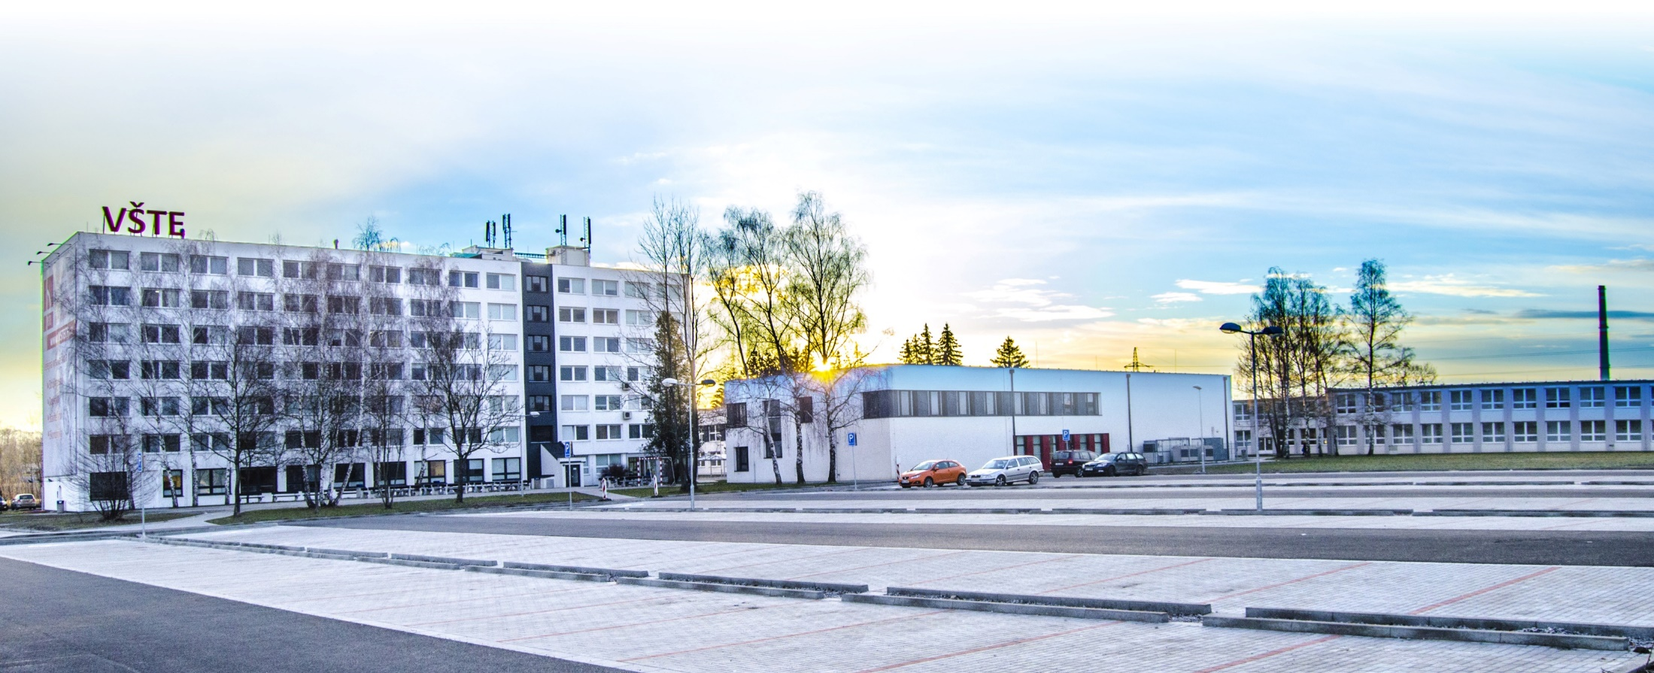
Metody materiálových toků a sledu operací výroby produktů
Kurzy pro společnost 4.0, s registračním číslem: CZ.02.2.69/0.0/0.0/16_031/0011591 www.VSTECB.cz

Slide 2
Kurz CŽV orientovaný na výkon povolání
Automatizace a robotizace produkčních procesů pro Průmysl 4.0
Architektura manipulátorů a robotů pro průmyslovou výrobu
Automatizované systémy produkčních procesů pro Průmysl 4.0
Analýza a zpracování velkých dat v Průmyslu 4.0
Řízení v reálném čase
Průmysl 4.0 a průmyslový internet věcí
Základní členění materiálů, jejich vlastností a kritéria volby
Materiály v současné strojírenské praxi
Progresivní materiály a parametry materiálů pro Průmysl 4.0
Projektování automatizovaných produkčních pracovišť
Metody materiálových toků a sledu operací výroby produktů
Dispoziční uspořádání automatizace produkčních procesů
Příklad řešení vybraného automatizovaného logistického prvku
1 Kurzy pro společnost 4.0, s registračním číslem: CZ.02.2.69/0.0/0.0/16_031/0011591 www.VSTECB.cz

Slide 3
Metody materiálových toků a sledu operací výroby produktů
Výběr metod podle fází závislosti
sortimentu a množství (P - Q graf
2 Kurzy pro společnost 4.0, s registračním číslem: CZ.02.2.69/0.0/0.0/16_031/0011591 www.VSTECB.cz

Slide 4
Metody materiálových toků a sledu operací výroby produktů
Jednoduché schéma výrobního postupu
3 Kurzy pro společnost 4.0, s registračním číslem: CZ.02.2.69/0.0/0.0/16_031/0011591 www.VSTECB.cz

Slide 5
Metody materiálových toků a sledu operací výroby produktů
Schéma postupu výroby
celým výrobním procesem
4 Kurzy pro společnost 4.0, s registračním číslem: CZ.02.2.69/0.0/0.0/16_031/0011591 www.VSTECB.cz

Slide 6
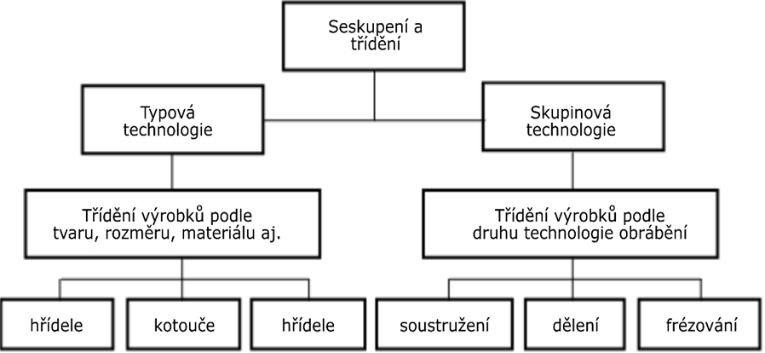
Metody materiálových toků a sledu operací výroby produktů
Schéma výrobního postupu pro vícero výrobků
Klasifikace výrobků
5 Kurzy pro společnost 4.0, s registračním číslem: CZ.02.2.69/0.0/0.0/16_031/0011591 www.VSTECB.cz

Slide 7
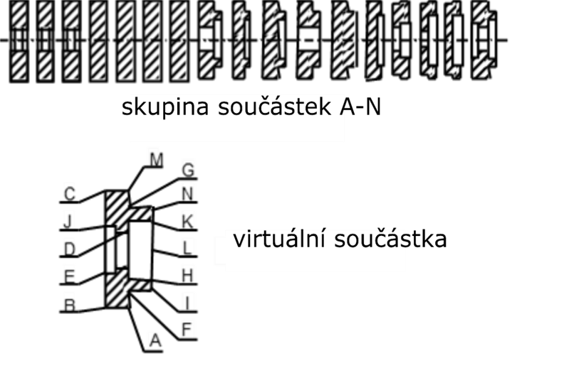
Metody materiálových toků a sledu operací výroby produktů
Příklad seskupení součástek
do jedné virtuální součástky
Schéma dopravních cest a pohybu materiálu
6 Kurzy pro společnost 4.0, s registračním číslem: CZ.02.2.69/0.0/0.0/16_031/0011591 www.VSTECB.cz

Slide 8
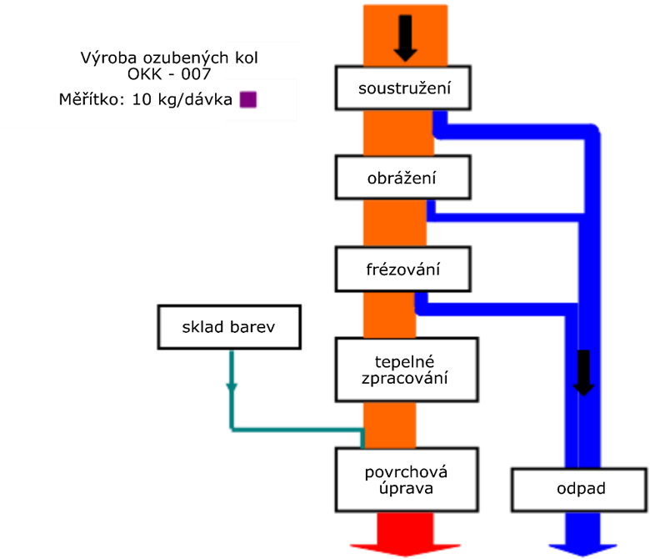
Metody materiálových toků a sledu operací výroby produktů
Schéma materiálového toku
7 Kurzy pro společnost 4.0, s registračním číslem: CZ.02.2.69/0.0/0.0/16_031/0011591 www.VSTECB.cz

Slide 9
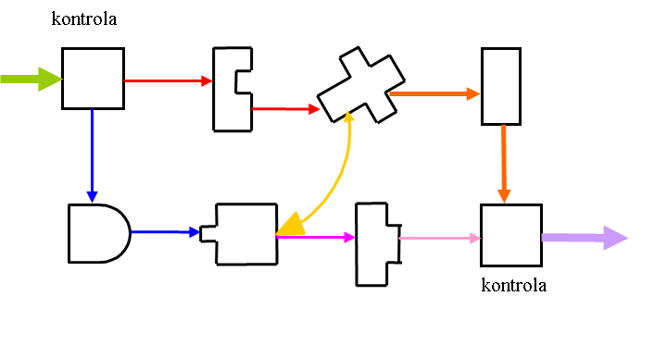
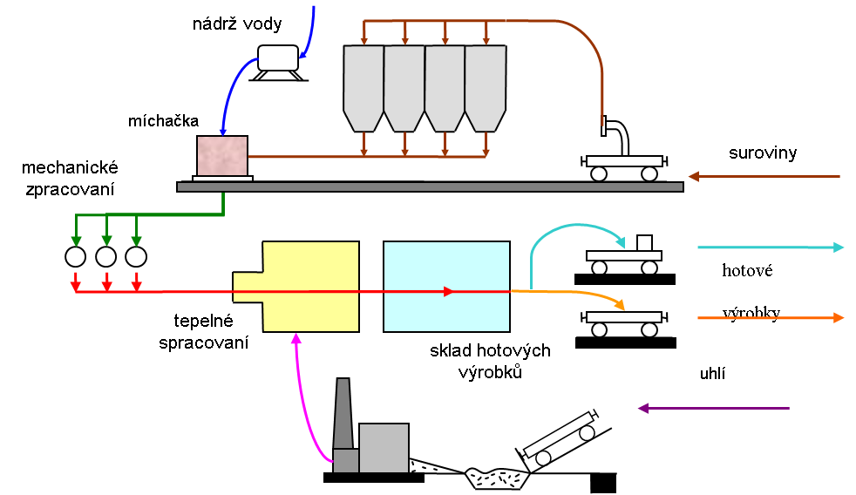
Metody materiálových toků a sledu operací výroby produktů
Schéma postupnosti posunu materiálu
Rovinné schéma postupnosti pohybu materiálu
8 Kurzy pro společnost 4.0, s registračním číslem: CZ.02.2.69/0.0/0.0/16_031/0011591 www.VSTECB.cz

Slide 10
Metody materiálových toků a sledu operací výroby produktů
Sankeyho diagram
9 Kurzy pro společnost 4.0, s registračním číslem: CZ.02.2.69/0.0/0.0/16_031/0011591 www.VSTECB.cz

Slide 11
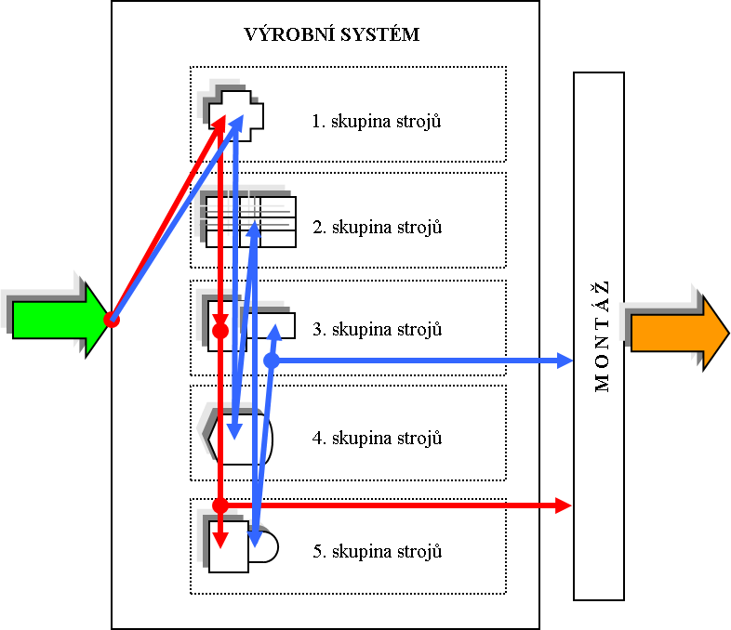
Metody materiálových toků a sledu operací výroby produktů
Technologicky organizovaný materiálový tok
10 Kurzy pro společnost 4.0, s registračním číslem: CZ.02.2.69/0.0/0.0/16_031/0011591 www.VSTECB.cz

Slide 12
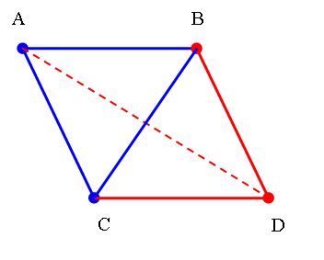
Metody materiálových toků a sledu operací výroby produktů
Předmětně organizovaný materiálový tok
Princip trojúhelníkové metody
11 Kurzy pro společnost 4.0, s registračním číslem: CZ.02.2.69/0.0/0.0/16_031/0011591 www.VSTECB.cz

Slide 13
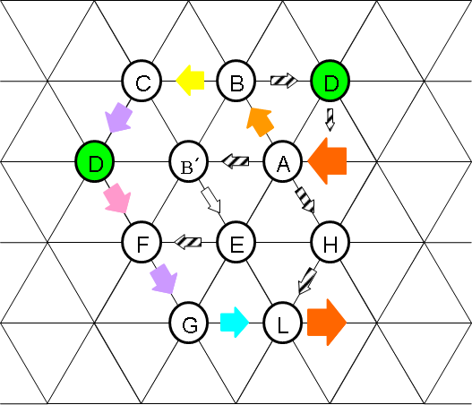
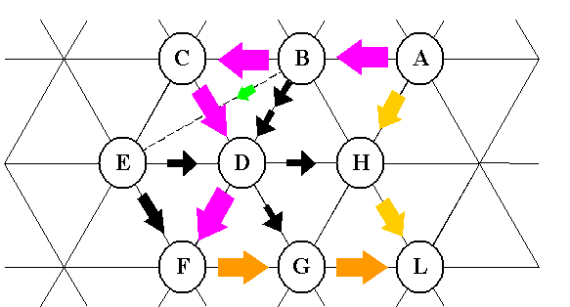
Metody materiálových toků a sledu operací výroby produktů
Řešení umístění
Rozmístění objektů na trojúhelníkové síti
Rozmístění pracovišť rozčleněním toku materiálu pro stejná (technologické) pracoviště
12 Kurzy pro společnost 4.0, s registračním číslem: CZ.02.2.69/0.0/0.0/16_031/0011591 www.VSTECB.cz

Slide 14
Metody materiálových toků a sledu operací výroby produktů
Výběr metody podle předmětu činnosti
13 Kurzy pro společnost 4.0, s registračním číslem: CZ.02.2.69/0.0/0.0/16_031/0011591 www.VSTECB.cz

Slide 15
Děkuji za pozornost Realizováno v rámci projektu: Kurzy pro společnost 4.0, s registračním číslem: CZ.02.2.69/0.0/0.0/16_031/0011591, ve výzvě č. 02_16_031 Celoživotní vzdělávání na vysokých školách v prioritní ose 2 OP, Operačního programu Výzkum, vývoj a vzdělávání. Realizace projektu je spolufinancována z prostředků ESF a státního rozpočtu ČR.
www.VSTECB.cz

